Slide 1

Hmotnost těles
Autor: Mgr. Eliška Vokáčová
Gymnázium K. V. Raise, Hlinsko, Adámkova 55
2013, leden

Slide 2
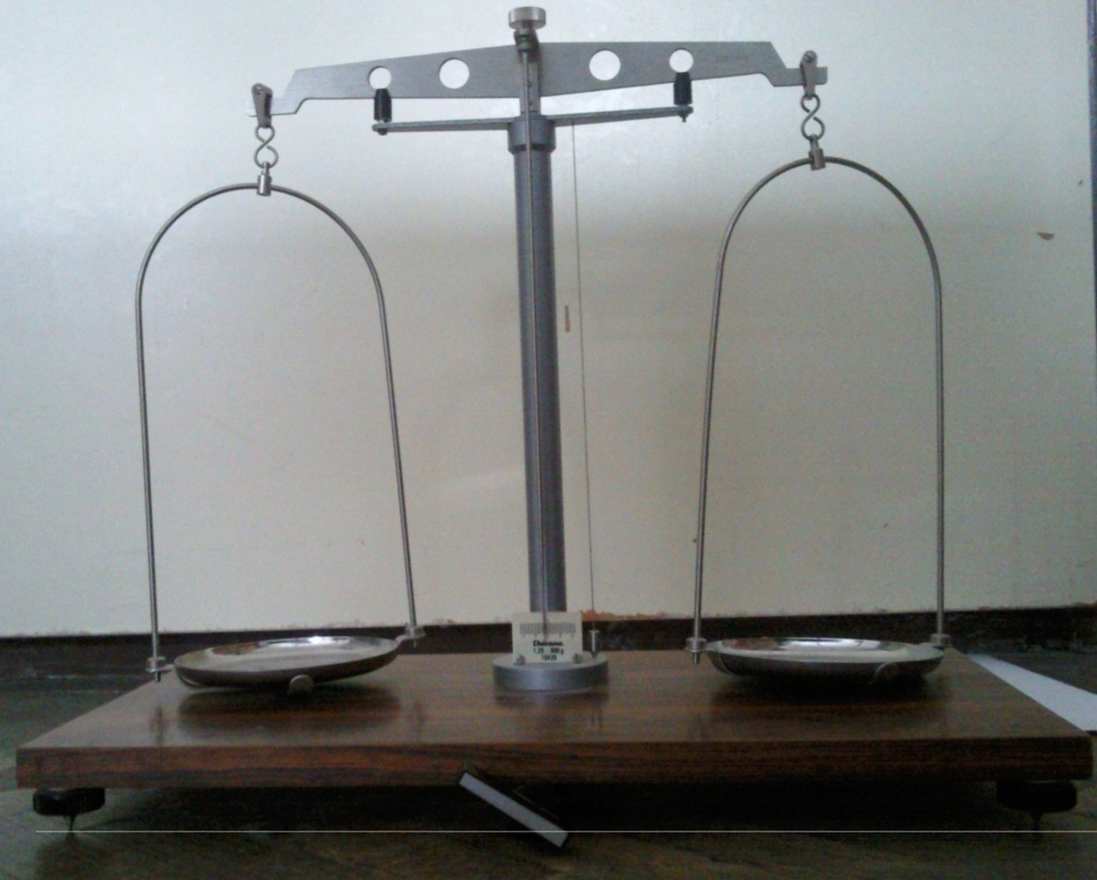
Hmotnost těles

Slide 3
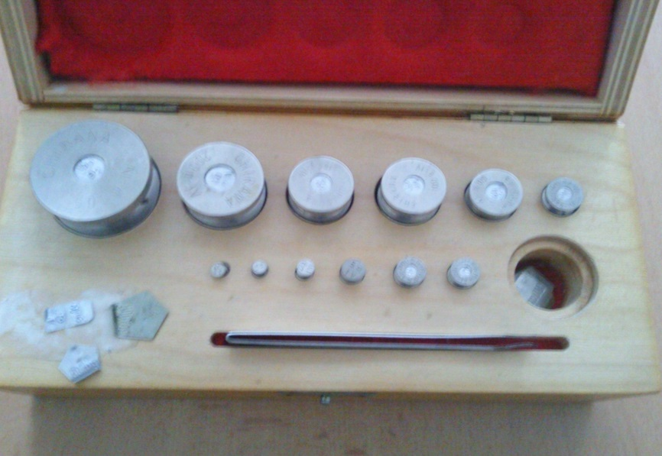
Fyzikální veličina: hmotnost
Značka : m
Základní jednotka: kilogram (kg)
Odvozené jednotky :
gram (g)
miligram (mg)
tuna ( t)

Slide 4
PŘEVODY JEDNOTEK
1 kg = 1000 g 1 g = 0,001 kg
1 g = 1000 mg 1 mg = 0,001 g
1 kg = 1 000 000 mg 1 mg = 0,000001kg
1 kg = 10 dkg 1 dkg = 0,01 kg
1 t = 1000 kg 1 kg = 0,001 t

Slide 5
Vyjádři v kilogramech :
35 g = ______________
450 g = ______________
9 876 g = ______________
0,031 t = ______________
7,6 kg + 420,6 g + 330 mg = _____________

Slide 6
Zkontroluj:
35 g = 0,035 kg
450 g = 0,450 kg
9 876 g = 9,876 kg
0,031 t = 31 kg
7,6 kg + 420,6 g + 330 mg = 8,02093 kg

Slide 7
Vyjádři v gramech
6 mg = ______________
7,65 kg = ______________
0,12 kg = ______________
838 mg = ______________
0,8 kg + 43,6 g + 738 mg = ____________

Slide 8
Zkontroluj:
6 mg = 0,006 g
7,65 kg = 7650 g
0,12 kg = 120 g
838 mg = 0,838 g
0,8 kg + 43,6 g + 738 mg = 844,338 g

Slide 9
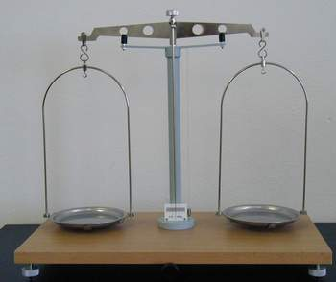
K určování hmotnosti se užívají různé druhy vah:
Laboratorní
váhy

Slide 10
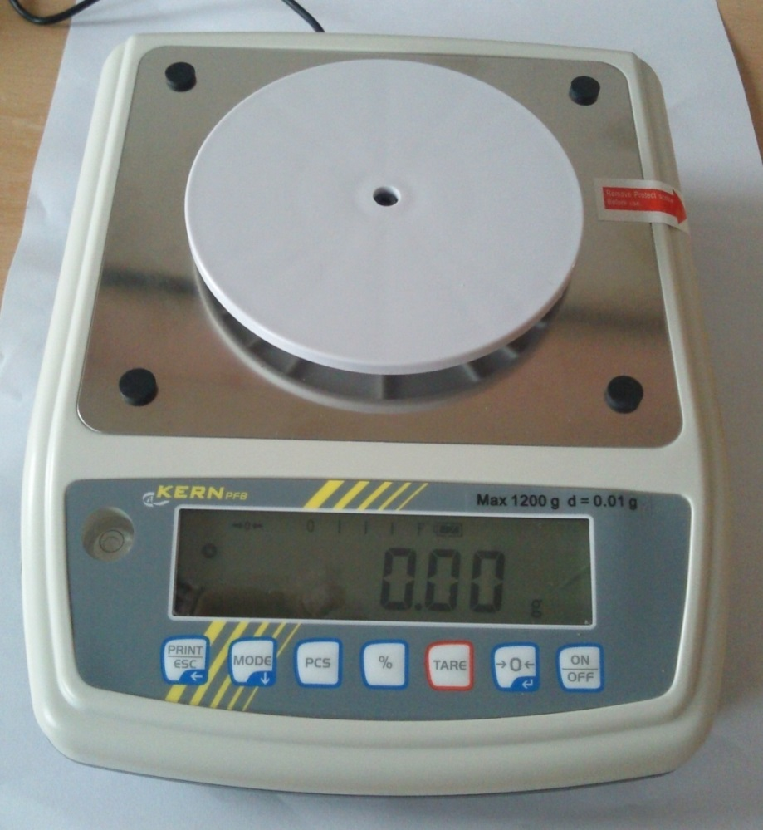
Laboratorní váhy digitální

Slide 11
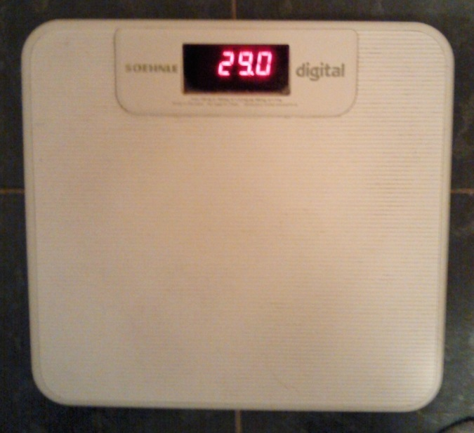
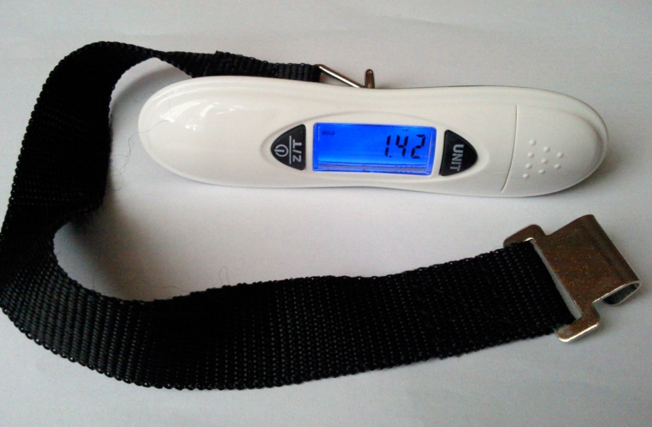
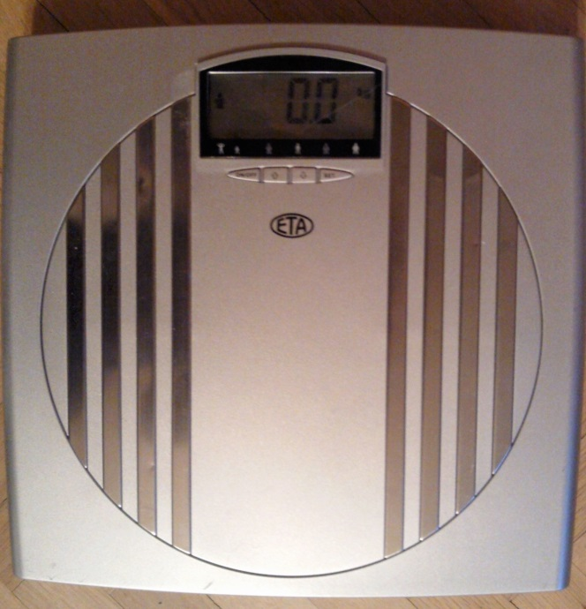
Osobní váhy
Závěsné váhy

Slide 12
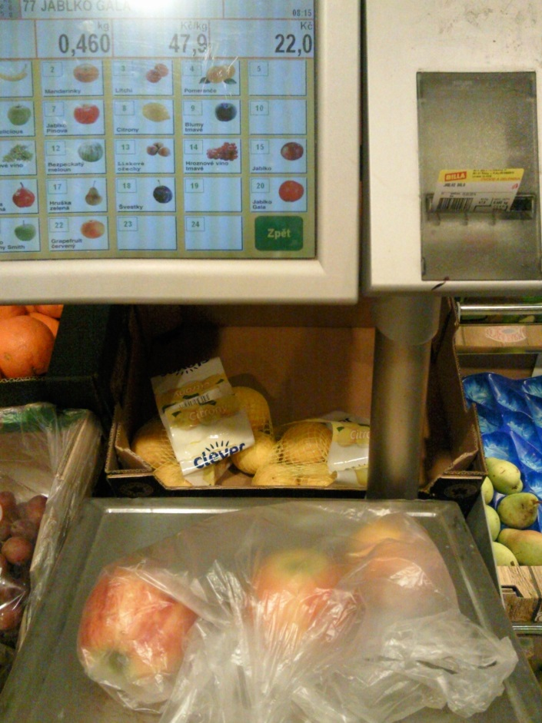
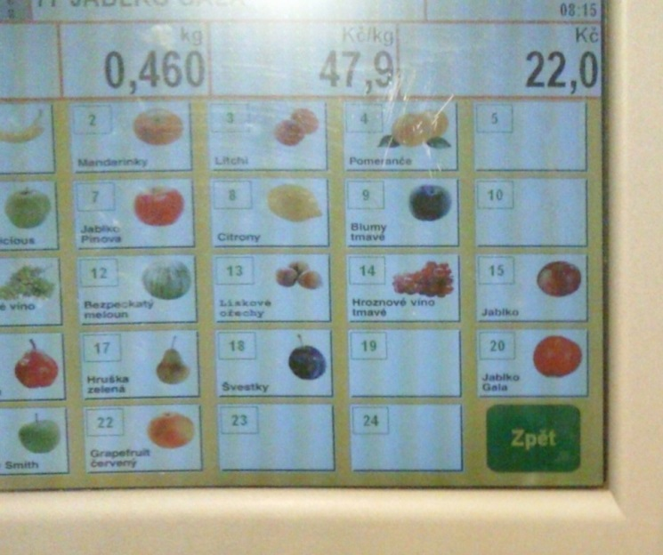
Obchodní váhy
Váhy obchodní ukazují kromě
hmotnosti i cenu.

Slide 13
Úloha:
Zjisti, jaké druhy vah používáte doma.
Zapiš do sešitu, jakou největší hmotnost můžeš určit na jednotlivých vahách.

Slide 14
Použité zdroje
KOLÁŘOVÁ, Růžena a BOHUNĚK, Jiří. Fyzika pro 6. ročník základní školy. Dotisk 2. vydání. Nakladatelství Prometheus, spol. s r. o., Praha 4, 2006 . Učebnice pro základní školy. ISBN 80-7196-146-5.
Zdroj obrázků: vlastní tvorba.

